Slide 1

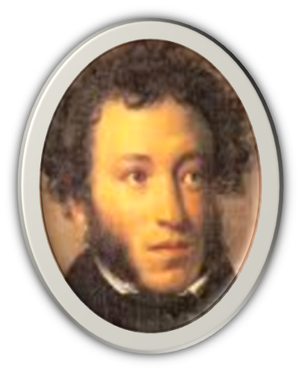
ZÁKLADNÍ ŠKOLA SLOVAN, KROMĚŘÍŽ,
PŘÍSPĚVKOVÁ ORGANIZACE
ZEYEROVA 3354, 767 01 KROMĚŘÍŽ
projekt v rámci vzdělávacího programu
VZDĚLÁNÍ PRO KONKURENCESCHOPNOST
ŠABLONA ČÍSLO: III/2
NÁZEV: INOVACE A ZKVALITNĚNÍ VÝUKY PROSTŘEDNICTVÍM ICT
PŘEDMĚT: JAZYK ČESKÝ
ROČNÍK: IX.
TÉMA: ALEXANDR SERGEJEVIC PUŠKIN
AUTOR: MGR. HANA GINTEROVÁ
DATUM VYTVOŘENÍ: 4. 11. 2011
VY_32_INOVACE_35_HG

Slide 2
ANOTACE
PREZENTACE VYTVOŘENA JAKO DOPLNĚNÍ K OPAKOVACÍMU UČIVU 9. ROČNÍKU ROMANTISMUS VE SVĚTOVÉ LITERATUŘE – SPISOVATEL ALEXANDR SERGEJEVIČ PUŠKIN
V RÁMCI PREZENTACI SE ŽÁCI MOHOU SEZNÁMIT
S OSOBNOSTÍ A DÍLEM SPISOVATELE
S LITERÁRNÍMI POJMY SOUVISEJÍCÍMI S ROMANTISMEM
S HLAVNÍM DÍLEM EVŽEN ONĚGIN
Pilotáž: Prezentace pilotována ve třídách 9. ročníku, ale je možní ji využít k doplnění učiva literární výchovy ve všech ročnících II. stupně ZŠ a víceletá gymnázia. Žáky oslovuje a zajímá jak příběh samotného Puškina, tak také obsah jeho románu Evžen Oněgin. Doporučuji využít českého překladu a seznámit žáky alespoň s krátkou ukázkou z veršovaného románu; jazyk a styl je pro žáky velmi srozumitelný a jsou schopni si lehce zapamatovat třeba i krátkou ukázku.

Slide 3
Klíčová slova
ROMANTISMUS
VYHNANSTVÍ
SOUBOJ
HISTORICKÁ PRÓZA
ROMÁN VE VERŠÍCH
POÉMA
SKEPTICKÝ
CYNICKÝ
„ZBYTEČNÝ ČLOVĚK“
ADAPTACE LITERÁRNÍHO DÍLA

Slide 4
Alexandr
Sergejevič Puškin
„Nikde nenajdete poezii,
jestliže ji nenosíte v sobě.“

Slide 5
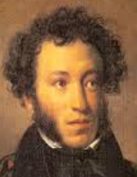
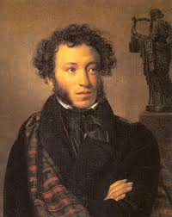
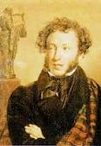
„Existují city, které nelze vyslovit jinak než mlčením.“

Slide 6
JMENOVKA SPISOVATELE
Alexandr Sergejevič Puškin
Ruský romantický spisovatel 1. poloviny 19. století
Pro své politické názory musel odejít do vyhnanství
Zemřel v souboji ve 38 letech
DÍLO:
Poezie – Kavkazský zajatec
Historická próza – Kapitánská dcerka, Piková dáma
Román ve verších – Evžen Oněgin (vrcholné dílo ruského romantismu)
ZAPIŠTE SI DO SEŠITU

Slide 7
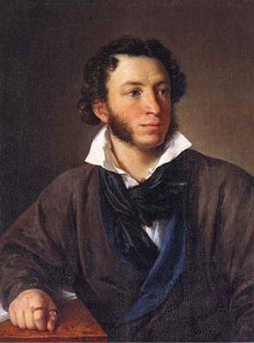
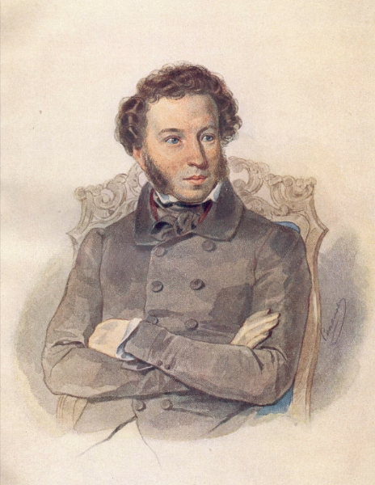

Slide 8

Puškinovi se podařilo vytvořit vrcholné dílo ruského ----------
Příběh „zbytečného člověka“, znuděného, skeptického a cynického Oněgina odráží tehdejší ruskou ----------
V následujících letech se dočkal řady a--p---í.
Tou nejznámější je zřejmě ----- Petra Iljiče Čajkovského.
POKUSTE SE NAJÍT CHYBĚJÍCÍ SLOVA

Slide 9
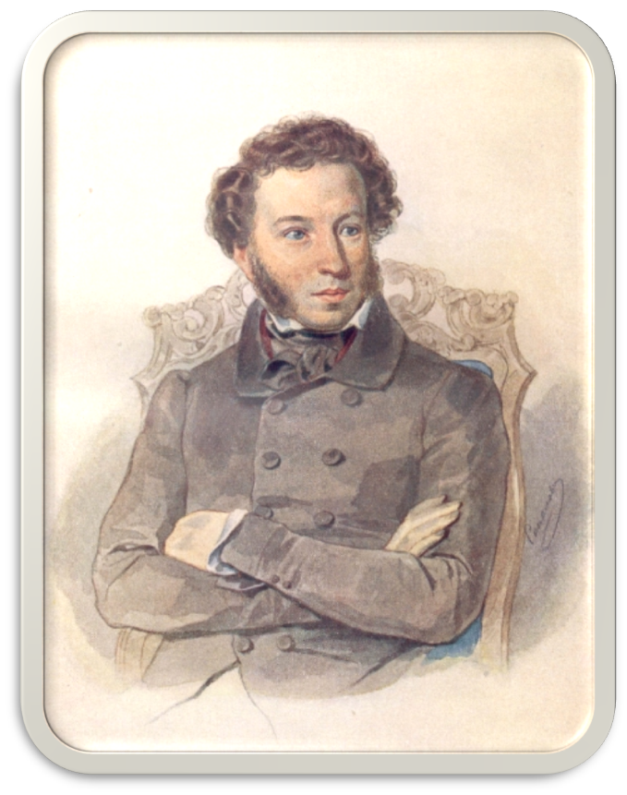
ROMANTISMUS
POKUSTE SE
VYJMENOVAT
ZNAKY
ROMANTISMU

Slide 10
ROMANTISMUS
konec 18. a 1.polovina 19.století
vzniká v Anglii
tvůrci se obrací do minulosti a k lidové tvorbě
soustředí se na mimořádné okolnosti v životě
důraz na cit, fantazii
zájem o lidskou psychiku a o středověk
literární a umělecký směr, ale i životní postoj

Slide 11

ÚSTŘEDNÍ POSTAVY - CHARAKTERISTIKA
Evžen Oněgin – Mladý šlechtic s dobrým vzděláním i společenským postavením, který představuje zbytečného člověka. Je to cynik, skeptik, životem naprosto znuděný. Je bez cíle.
Taťána Larinová – Je opakem Oněgina. Je naivní, citlivá, introvertní a skromná. Až v Moskvě se vlivem okolností promění v chladnou a racionální ženu.
Olga Larinová – Její sestra. Milá a krásná dívka, je společenská a energická.
Vladimír Lenský – Romantický básník a snílek, je velmi zamilovaný do Olgy, se kterou je zasnoubený. Oněginův přítel.

Slide 12
DĚJ ROMÁNU
Jednoho dne odjíždí Oněgin na venkov, aby dědil po svém strýci. Setká se tak s Lenským, mladým básníkem a idealistou. Díky němu se seznámi se statkářkou Larinovou a jejími dvěma dcerami Olgou a Taťánou. Starší Olga je snoubenkou Lenského. Ušlechtilá a citlivá Taťána se okamžitě zamiluje do Oněgina a vyzná se mu veršovaným dopisem. Oněgin ale dívku odmítá.
Znovu se setkají, když přijde k Oněgin s Lenským na oslavu k Larinové. Taťána je z Oněginovy přítomnosti nervózní a ten ji dráždí tím, že flirtuje s Olgou. Ta se jeho pozornosti nebrání a protancuje s ním celou noc. Tím Oněgin popudí Lenského, který ho vyzve na souboj. Oněgin zvítězí, když Lenského zabije.
Oněgin venkov opouští a cestuje po Rusku. Mezitím Larinová odváží Taťánu do Petrohradu, aby si tam našla ženicha. Netrvá dlouho a zakouká se do ní vážený generál. Brzy je svatba.
Oněgin se po třech letech vrací do Petrohradu a znovu se představí ve společnosti na nejbližším plese. Znovu se potkává s Taťánou, ze které se mezitím stala krásná a hrdá kněžna. Oněgin se do nové Taťány zamiluje a stejně jako ona před lety se jí vyzná v dopise. Taťána Oněgina sice stále miluje, ale nechce být nevěrná manželovi, proto Oněgina odmítá.

Slide 13
ROMANTICKÝ HRDINA
jeho původ obestřen tajemstvím
bojuje proti okolnímu světu, opovrhuje jím
touha po ideálech- nešťastná láska- jen pro ni ochoten i zemřít
volí útěk- do minulosti, cizích krajů, do vlastního nitra, do přírody, do fantazie
často splývá se spisovatelem, je výjimečný (cikáni, vrahové, loupežníci, vyvrženci společnosti)
končí tragicky a bývá znuděn živostem
ROZPOR SEN X SKUTEČNOST, JEDINEC X SPOLEČNOST
tajemno, fantastično, osudovost, kontrasty

Slide 14
Dopis Taťány Oněginovi, ve kterém mu vyznává lásku…. On ji však odmítá
Já píši vám - co mohu více?
Co ještě mohu dodati?
Teď vím, že máte právo sice
mne pohrdáním trestati,
leč ještě věřím, nešťastnice,
že mne váš milosrdný soud
nemůže zavrhnout.
POKUSTE SE NAZNAČIT STAVBU VERŠE TOHOTO ÚRYVKU

Slide 15
LITERÁRNÍ TERMÍNY
ROMANTISMUS
VYHNANSTVÍ
SOUBOJ
HISTORICKÁ PRÓZA
ROMÁN VE VERŠÍCH
POÉMA
SKEPTICKÝ
CYNICKÝ
„ZBYTEČNÝ ČLOVĚK“
ADAPTACE LITERÁRNÍHO DÍLA

Slide 16
CITACE: OBRÁZKY, FOTOGRAFIE, KRESBY
SOKOLOV , Pyotr Fyodorovich, vložil uživatel Mariluna. Http://en.wikipedia.org [online]. 06:48, 24 March 2008. [2011-11-04] File:Pushkin Alexander by Sokolov P..jpg. From Wikipedia, the free encyclopedia. Dostupné z WWW: <http://en.wikipedia.org/wiki/File:Pushkin_Alexander_by_Sokolov_P..jpg>
KIPRENSKY, Orest Adamovich , vložil uživatel Alex Bakharev. Http://en.wikipedia.org [online]. 11:54, 13 ноября 2006. [2011-11-04] Файл:Kiprensky Pushkin.jpg. From Wikipedia, the free encyclopedia. Dostupné z WWW: < http://ru.wikipedia.org/w/index.php?title=%D0%A4%D0%B0%D0%B9%D0%BB:Kiprensky_Pushkin.jpg&filetimestamp=20061113115450 >
Ostatní obrázky a fotografie – kliparty office- www.office.com
FOTOGRAFIE JSOU VKLÁDÁNY OPAKOVANĚ

